Slide 1
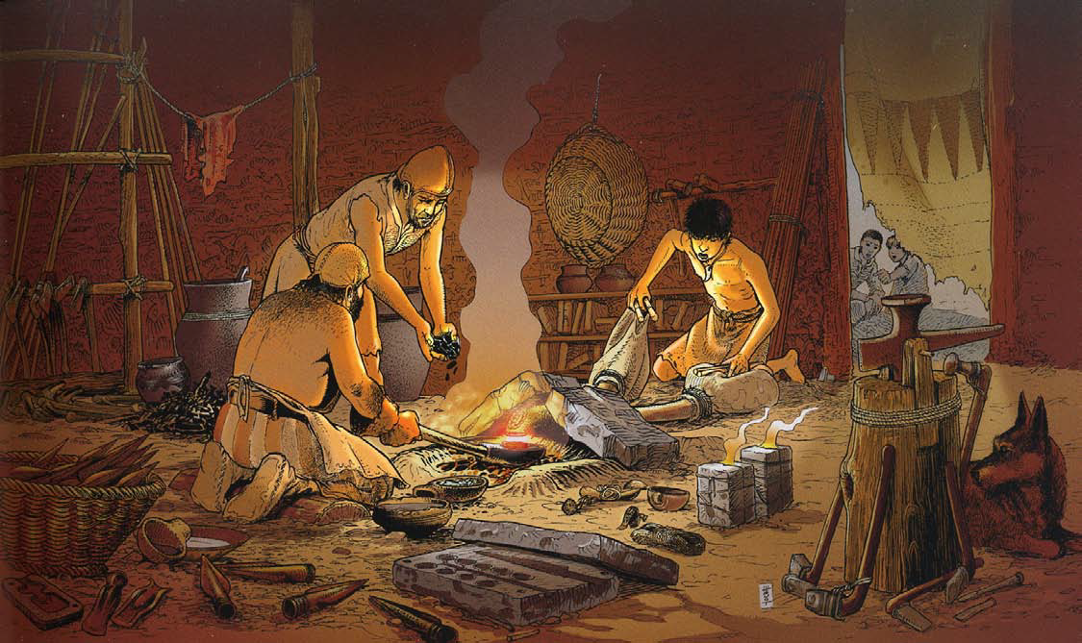

Slide 2
© Dessin : André Houot

